Slide 1
加解密算法与安全通信
Base64编码与单向加密算法
对称加密算法
非对称加密算法
数字证书简介
构建单向SSL
构建双向的SSL

Slide 2
Base64
Base64是8Bit字节代码的编码方式之一，严格意义上并不算是一种加密算法。

Slide 3
单向加密
单向加密又称为不可逆加密算法,明文由系统加密处理成密文，密文无法解密。广泛适用于口令加密。
特点：
对同一消息反复执行加密得到相同的密文（容易被彩虹表破解）。
加密算法生成的密文不可预见，根明文没任何关系。
明文的任何微小的变化都会对密文产生很大影响。
不可逆，即不能通过密文获取明文。
常见的单向加密算法：
MD5(Message Digest algorithm 5，信息摘要算法)
SHA(Secure Hash Algorithm，安全散列算法)
HMAC(Hash Message Authentication Code，散列消息鉴别码)

Slide 4
对称加密
采用单钥密码系统的加密方法，同一个密钥可以同时用作信息的加密和解密，这种加密方法称为对称加密，也称为单密钥加密。常用于敏感信息的加密，如身份证、手机号。
特点：
算法公开
计算量小
加密速度快
缺点：
一方的秘钥遭泄露，整个通信都会遭到破解
常见的对称加密算法：
DES(Data Encryption Standard，数据加密算法)
AES(Advanced Encryption Standard，高级加密算法，取代DES)
RC4

Slide 5
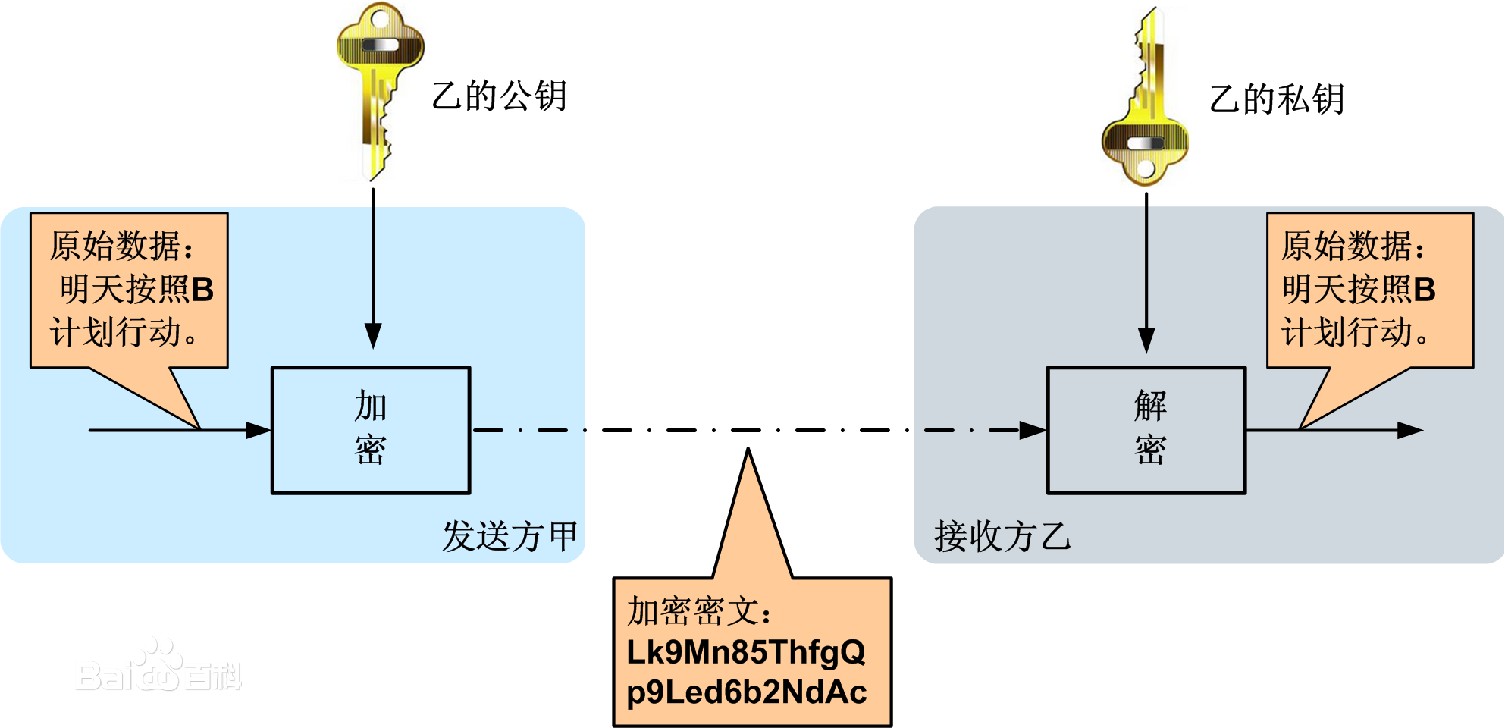
非对称加密
与对称加密算法不同，非对称加密算法需要两个密钥来进行加密和解密，这两个秘钥是公开密钥（public key，简称公钥）和私有密钥（private key，简称私钥）。广泛用于建立SSL安全信道。
工作过程：
1、乙方生成一对密钥（公钥和私钥）并将公钥向其它方公开。
2、得到该公钥的甲方使用该密钥对机密信息进行加密后再发送给乙方。
3、乙方再用自己保存的另一把专用密钥（私钥）对加密后的信息进行解密。乙方只能用其专用密钥（私钥）解密由对应的公钥加密后的信息。
在传输过程中，即使攻击者截获了传输的密文，并得到了乙的公钥，也无法破解密文，因为只有乙的私钥才能解密密文。

Slide 6
非对称加密
特点：
相比对称加密，安全性更高
通信过程不需要同步密钥
缺点：
加解密过程花费时间长，速度慢，不适用于大量数据的加解密
常见的非对称加密：
RSA（由算法的提出者的名字命名，是目前最最有影响力的公钥加密算法）
ECC（椭圆曲线密码编码学，是目前已知的公钥体制中，对每比特所提供加密强度最高的一种体制）
SM2（我们国家密码管理局的提出的加密算法，也是一种椭圆曲线公钥密码算法）

Slide 7
数字证书
数字证书是一种权威性的电子文档，可以由权威公正的第三方机构，即CA（例如CFCA）中心签发的证书，也可以由企业级CA系统进行签发。
以数字证书为核心的加密技术(加密传输、数字签名、数字信封等安全技术)可以对网络上传输的信息进行加密和解密、数字签名和签名验证，确保网上传递信息的机密性、完整性及交易的不可抵赖性。

Slide 8
SSL协议加密方式
SSL协议即用到了对称加密也用到了非对称加密(公钥加密)，在建立传输链路时，SSL首先对对称加密的密钥使用公钥进行非对称加密，链路建立好之后，SSL对传输内容使用对称加密。
1、对称加密
速度高，可加密内容较大，用来加密会话过程中的消息
2、公钥加密
加密速度较慢，但能提供更好的身份认证技术，用来加密对称加密的密钥

Slide 9
单向SSL
服务器端下发证书，客户端接受证书。证书带有公钥信息，用于验证服务器端、对数据加密/解密，起到OSI五类服务的认证（鉴别）服务和保密性服务。
特点：
只需要验证SSL服务器身份，不需要验证SSL客户端身份。

Slide 10
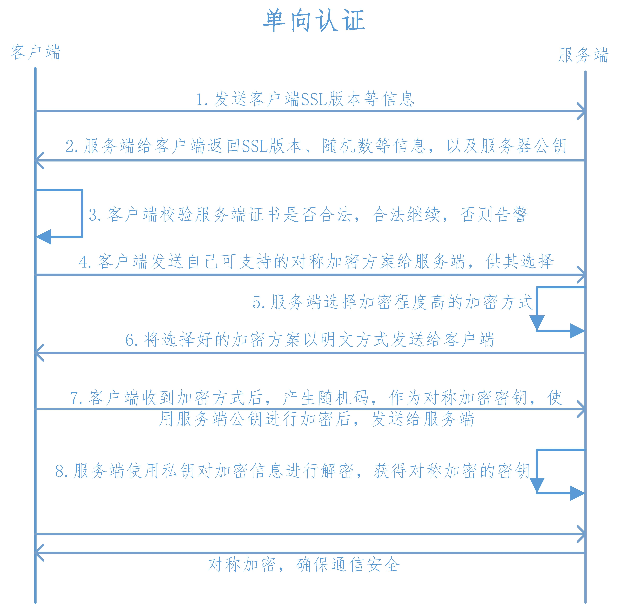
单向SSL

Slide 11
双向SSL
在ssl单向认证的基础上，如果客户端也有这样一个证书，服务器端也就能够验证客户端，这就是双向认证了。

Slide 12
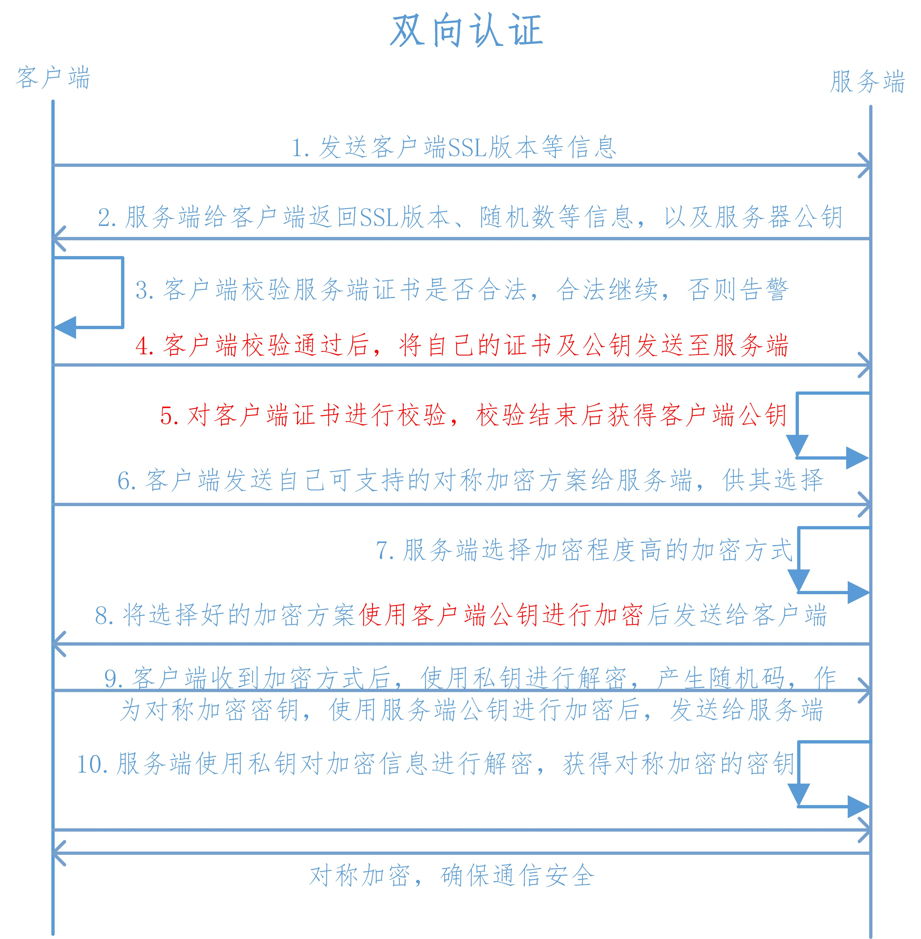
双向SSL

Slide 13
谢谢！

